Slide 1




BÀI 6: THAY ĐỔI MÀU VÀ NÉT VẼ
BẰNG CÂU LỆNH
(SGK 105 - Tiết 2)

Slide 2
MỤC TIÊU BÀI HỌC
Luyện tập sử dụng câu lệnh thay đổi màu và nét vẽ trong khi viết chương trình.

Slide 3
ÔN BÀI
SetpenColor n
SetpenSize [m m]

Slide 4


Viết chương trình sử dụng thủ tục Duongtron để vẽ hình dưới đây:
BÀI 1 –SGK 105
1
6
2
5
4
3

Slide 5
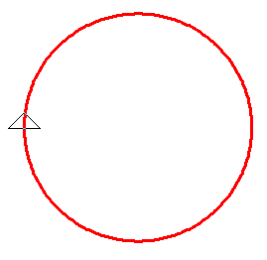
Bước 1: Tạo thủ tục vẽ đường tròn
to duongtron
Setpencolor 4
Setpensize [3 3]
REPEAT 360 [FD 2 RT 1]
end

Slide 6
Bước 2: Tạo thủ tục vẽ hình bài 1
to bai1
repeat 6 [duongtron rt 60]
end

Slide 7

Viết chương trình sử dụng thủ tục Lucgiac để vẽ hình dưới đây:
BÀI 3 – SGK 105
1
8
2
7
3
6
5
4

Slide 8
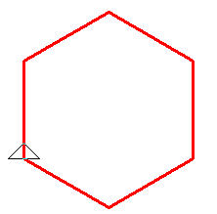
Bước 1: Tạo thủ tục vẽ lục giác
to lucgiac
Setpencolor 4
Setpensize [3 3]
Repeat 6 [FD 100 RT 60]
end

Slide 9
Bước 2: Tạo thủ tục vẽ hình bài 3
to bai3
Repeat 8 [lucgiac RT 360/8]
end

Slide 10

Viết chương trình sử dụng thủ tục Lucgiac để vẽ hình dưới đây:
Phần C – SGK 106
16
1
15
2
14
3
13
4
12
5
11
6
10
7
9
8

Slide 11

Bước 1: Sửa thủ tục vẽ lục giác
to lucgiac
Setpencolor 1
Repeat 6 [FD 100 RT 60]
end

Slide 12
Bước 2: Tạo thủ tục vẽ hình phần C
to phanC
Repeat 16 [lucgiac RT 360/16]
end

Slide 13

CHÚC CÁC EM CHĂM NGOAN HỌC GIỎI !
Hẹn gặp lại các em

